Slide 1

INICIAÇÃO CIENTÍFICA • CIÊNCIAS ECONÔMICAS
O repasse do preço internacional do petróleo à inflação brasileira: o papel da regra de formação de preços de combustíveis
Quanto de uma alta no preço internacional do petróleo chega à inflação brasileira, e em quanto tempo?
Pedro Franck Minella
Orientador: Prof. Silvio Michael de Azevedo Costa
Ciências Econômicas, Ibmec Brasília, 2026
Notes:
(30 s) Boa tarde. Meu nome é Pedro Minella, sou aluno de Ciências Econômicas do Ibmec Brasília, e esta é a minha pesquisa de iniciação científica, orientada pelo professor Silvio Michael de Azevedo Costa. A pergunta do trabalho é simples: quanto de uma alta no preço internacional do petróleo chega à inflação brasileira, e em quanto tempo. A resposta curta é que depende da regra de preços dos combustíveis, e é isso que vou mostrar.

Slide 2
01
Introdução
01
Uma pergunta urgente
03
Uma regra que mudou
Conflitos no Oriente Médio recolocaram o petróleo no centro do debate. O Banco Central precisa saber, de antemão, qual repasse esperar.
A Petrobras vendeu abaixo da referência de 2011 a 2014 e adotou a paridade de importação em 2016, por decisão administrativa, não de mercado.
02
Um choque comum
04
Duas lacunas
Em 51 dos 272 meses da amostra, a variação do Brent igualou ou superou um desvio-padrão: cerca de duas vezes por ano.
Objeto: a literatura trata a regulação de preços como fixa em cada país. Mecanismo: raramente mede quanto do efeito passa pelos combustíveis.
PEDRO FRANCK MINELLA • CIÊNCIAS ECONÔMICAS • 2026
01
Notes:
(75 s) Por que essa pergunta importa? Primeiro, porque os conflitos no Oriente Médio recolocaram o petróleo no centro do debate, e o Banco Central precisa saber de antemão quanto de um choque vai virar inflação. Segundo, porque o choque é comum: em 51 dos 272 meses da amostra, a variação do Brent igualou ou superou um desvio-padrão, cerca de duas vezes por ano. Terceiro, porque no Brasil a regra mudou: a Petrobras vendeu abaixo da referência de 2011 a 2014 e adotou a paridade de importação em 2016, por decisão administrativa. E a literatura deixa duas lacunas: trata a regulação de preços como fixa em cada país e raramente mede quanto do efeito passa, de fato, pelos combustíveis. São essas duas lacunas que o trabalho ocupa.

Slide 3
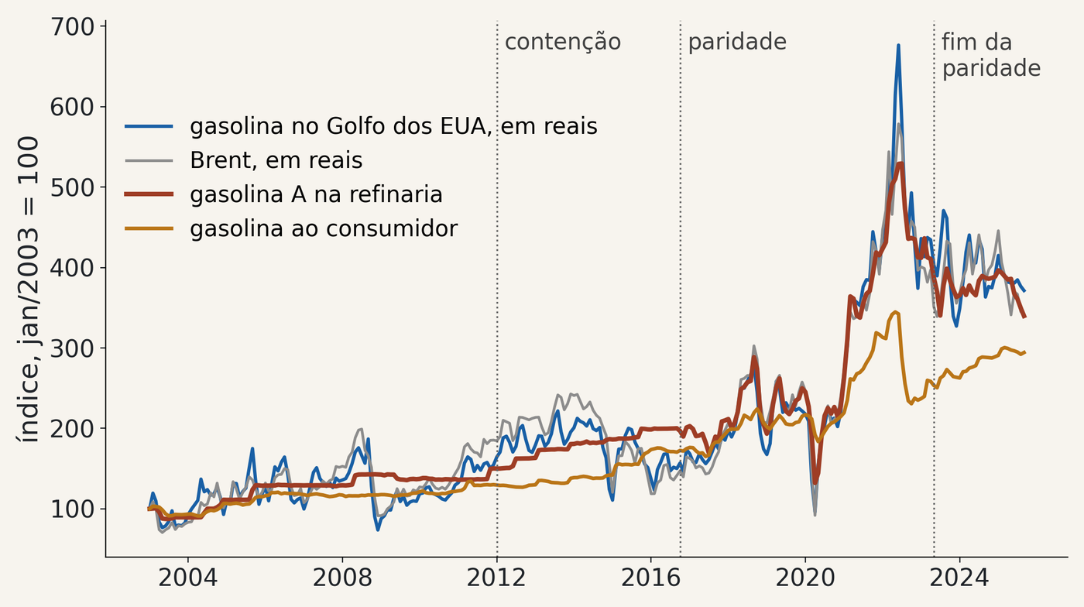
02
A pergunta
Quanto de uma alta no preço internacional do petróleo chega à inflação brasileira, e em quanto tempo?
magnitude × velocidade
PEDRO FRANCK MINELLA • CIÊNCIAS ECONÔMICAS • 2026
02
Notes:
(45 s) A pergunta tem duas dimensões: magnitude e velocidade. O gráfico mostra a gasolina na refinaria, em vermelho, e ao consumidor, em laranja, contra a gasolina do Golfo dos Estados Unidos e o Brent, todos em reais e com base 100 em 2003. Até 2016 a linha vermelha anda em degraus, descolada da referência. Depois, passa a acompanhá-la de perto.

Slide 4
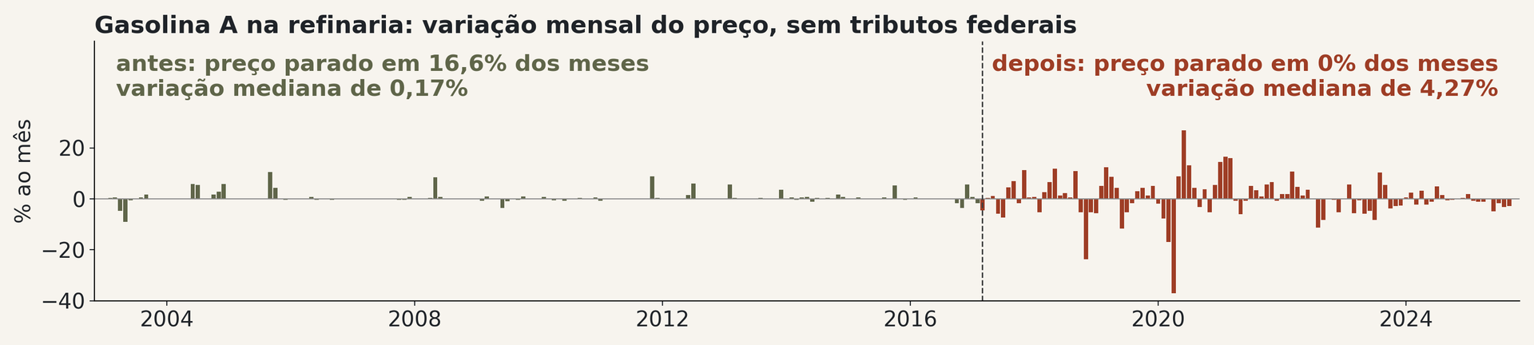
03
Por que o Brasil é um caso especial
2011 a 2014
out/2016
mar/2017
2018 a 2022
mai/2023
Contenção de preços
Paridade de importação
Quebra estimada pelos dados
Intervenções pontuais
Fim da paridade
Abaixo da referência; perda de receita de cerca de R$ 98 bi
Anunciada em 14/10/2016; o preço passa a seguir a referência
Cinco meses após o anúncio
Subvenção ao diesel em 2018 e desonerações em 2022
Nova estratégia comercial da Petrobras
PEDRO FRANCK MINELLA • CIÊNCIAS ECONÔMICAS • 2026
03
Notes:
(75 s) Esta é a cronologia. De 2011 a 2014, contenção de preços, com perda de receita estimada em cerca de R$ 98 bilhões para a Petrobras. Em 14 de outubro de 2016, o anúncio da paridade de importação. Os dados, como vou mostrar, datam a mudança em março de 2017, cinco meses depois. Entre 2018 e 2022 houve intervenções pontuais, e em maio de 2023 a paridade terminou. O gráfico de baixo é a variação mensal do preço na refinaria: antes, o preço ficou parado em 16,6% dos meses, com variação mediana de 0,17%; depois, nenhum mês parado, e a variação mediana sobe para 4,27%. É o retrato de um preço administrado que vira um preço indexado.

Slide 5
04
O que a literatura já sabe
01
02
03
Quanto chega
Nem todo choque é igual
A regra importa
Em 72 economias, uma alta de 10% no petróleo eleva a inflação em cerca de 0,4 ponto no ano, e o repasse caiu com a melhor política monetária. O repasse ao núcleo é mais forte em emergentes e menor onde o banco central é mais independente.
Choques de oferta, de demanda global e de demanda precaucional têm efeitos diferentes. Mudanças na composição dos choques ajudam a explicar por que regressões de inflação sobre o petróleo são instáveis.
Em até 125 economias, países com preço regulado repassam muito menos. Mas a regulação é tratada como fixa em cada país, sem dizer quando nem por que um país passa a repassar mais. No Brasil, a regra mudou.
Choi et al. (2018); Baba e Lee (2022)
Kilian (2009); Känzig (2021)
Akcura (2025); lacuna deste trabalho
PEDRO FRANCK MINELLA • CIÊNCIAS ECONÔMICAS • 2026
04
Notes:
(75 s) O que a literatura já sabe. Primeiro, quanto chega: em 72 economias, Choi e coautores estimam que uma alta de 10% no petróleo eleva a inflação em cerca de 0,4 ponto no ano, e que esse repasse caiu com a melhora da política monetária. Segundo, nem todo choque é igual: Kilian mostra que choques de oferta, de demanda global e de demanda precaucional têm efeitos diferentes. Terceiro, a regra importa: em até 125 economias, Akcura mostra que países com preço regulado repassam muito menos. Mas esses trabalhos tratam a regulação como fixa em cada país. O Brasil permite ver a mesma economia antes e depois de uma mudança de regra.

Slide 6
05
Dados e método
1
2
3
4
Medir o choque
Localizar a mudança
Comparar regimes
Rastrear o efeito
Brent em dólares, variação mensal padronizada: um choque típico é alta de 10,7%
Teste de quebra de Andrews (1993), com valores críticos por reamostragem (Hansen, 2000)
Projeções locais (Jordà, 2005): uma regressão por horizonte, com repasse próprio em cada regime
Da refinaria à bomba e ao IPCA, de 0 a 12 meses, separando o canal dos combustíveis
Dados mensais de janeiro de 2003 a setembro de 2025 (273 meses). Seis séries: gasolina A na refinaria (ANP, sem tributos federais); gasolina, diesel e etanol ao consumidor; IPCA e IPCA Transportes. Controles defasados: câmbio, atividade, meta Selic e expectativa de inflação. O Brent do Ipeadata foi conferido com o da EIA: correlação de 0,995 entre os choques.
PEDRO FRANCK MINELLA • CIÊNCIAS ECONÔMICAS • 2026
05
Notes:
(75 s) Os dados são mensais, de janeiro de 2003 a setembro de 2025, 273 meses. O choque é a variação do Brent em dólares, padronizada: um choque típico é uma alta de 10,7%. Estimo seis séries, da gasolina na refinaria ao IPCA cheio. O método tem quatro passos: medir o choque; localizar a mudança com um teste de quebra, cuja data é estimada pelos próprios dados; comparar os regimes com projeções locais; e rastrear o efeito da refinaria até o IPCA, separando o canal dos combustíveis.

Slide 7
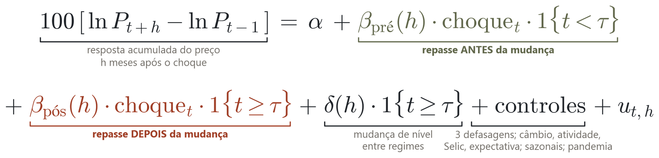
06
O modelo: projeções locais por regime
6
13
mar/2017
Wald
séries
horizontes
data de corte
o teste central
Da gasolina na refinaria ao IPCA cheio, passando pela bomba
De 0 a 12 meses após o choque, uma regressão para cada um
A data que separa os regimes foi estimada pelos dados
O repasse antes é igual ao repasse depois? Se não, a regra mudou o repasse.
PEDRO FRANCK MINELLA • CIÊNCIAS ECONÔMICAS • 2026
06
Notes:
(90 s) Esta é a equação. À esquerda, quanto o nível de preços subiu h meses depois do choque. O coeficiente em verde é o repasse antes da mudança; o em vermelho, o repasse depois. O delta capta a mudança de nível entre os regimes, e os controles são três defasagens, câmbio, atividade, Selic, expectativa de inflação, sazonalidade e pandemia. Estimo uma regressão para cada horizonte, de 0 a 12 meses, nas seis séries. A data de corte é março de 2017, estimada pelos dados. E a pergunta central é o teste de Wald: o repasse antes é igual ao repasse depois? Se não for, a regra mudou o repasse.

Slide 8
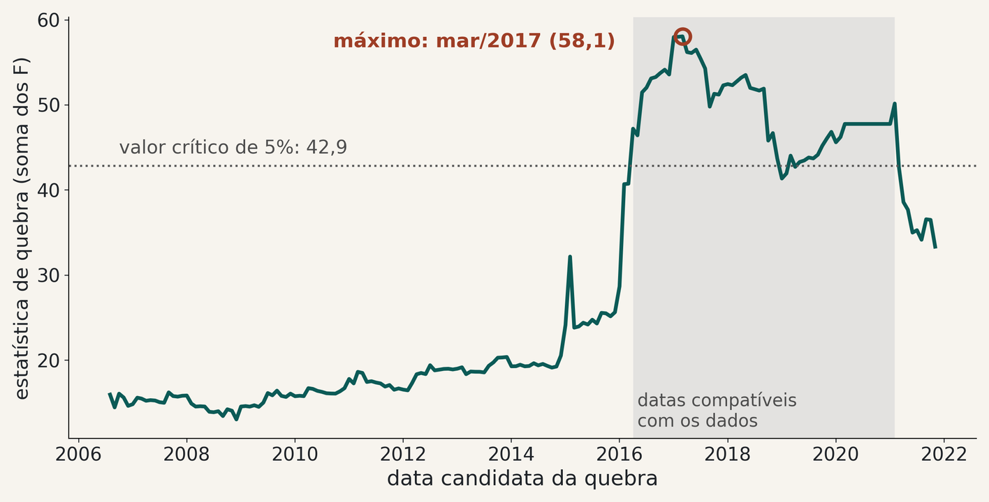
07
A data não foi escolhida, foi estimada
Data estimada:
março de 2017
Estatística de 58,1 contra valor crítico de 42,9 a 5% (linha pontilhada). Faixa compatível com os dados: abril de 2016 a fevereiro de 2021. Impondo a data do anúncio, outubro de 2016, o resultado se repete.
PEDRO FRANCK MINELLA • CIÊNCIAS ECONÔMICAS • 2026
07
Notes:
(75 s) Como chegamos a março de 2017? Calculei a estatística de quebra para cada data candidata. O máximo é em março de 2017, com 58,1, contra um valor crítico de 42,9 a 5%. A faixa cinza mostra as datas compatíveis com os dados, de abril de 2016 a fevereiro de 2021. Ou seja, a data não é precisa ao mês, mas a mudança é clara. E se eu impuser a data do anúncio, outubro de 2016, o resultado se repete.

Slide 9
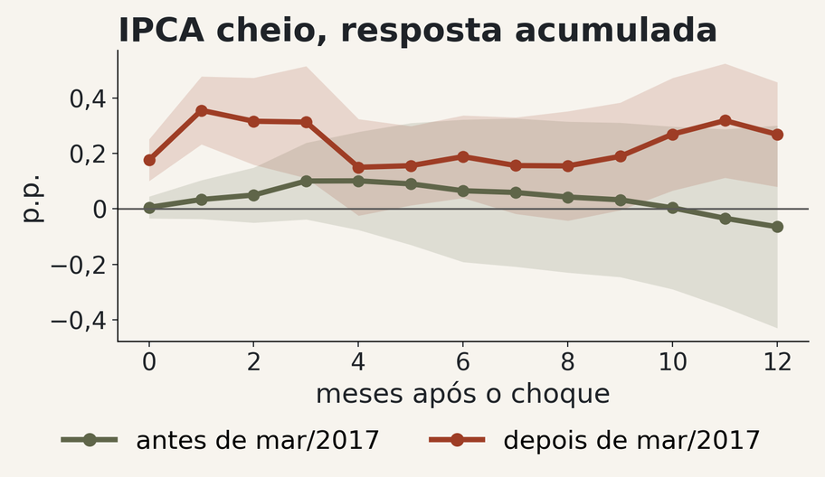
08
O resultado central
ANTES
DEPOIS
0,005
→
0,088 a 0,176
ponto percentual no IPCA no mês do choque
Antes da paridade: 0 de 18 estimativas distinguíveis de zero.
Depois: 18 de 18 significativas.
Sem separar os regimes, o efeito não aparece no IPCA (p = 0,194).
Resposta acumulada do IPCA, em pontos percentuais, com faixas de 90%. As 18 estimativas: seis séries nos horizontes de 0, 1 e 3 meses.
PEDRO FRANCK MINELLA • CIÊNCIAS ECONÔMICAS • 2026
08
Notes:
(90 s) Este é o resultado central. No mês do choque, o repasse ao IPCA era de 0,005 ponto percentual antes da mudança. Depois, fica entre 0,088 e 0,176, conforme o tratamento da pandemia. Mais importante que o número é o padrão: antes da paridade, nenhuma das 18 estimativas, que são seis séries em três horizontes, se distingue de zero. Depois, as 18 são significativas. E há um ponto metodológico: se eu não separar os regimes, o teste conjunto não rejeita a ausência de efeito no IPCA, com p de 0,194. A média da amostra inteira esconde a mudança.

Slide 10
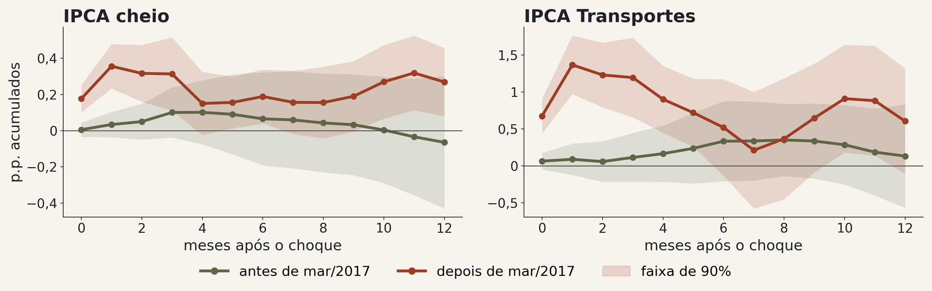
09
O impacto no IPCA e no IPCA Transportes
IPCA cheio
IPCA Transportes
No mês do choque: 0,005 antes, 0,176 depois (Wald, p = 0,001).
No mês do choque: 0,065 antes, 0,675 depois (Wald, p < 0,001).
Choque de um desvio-padrão no Brent (+10,7%). Antes de mar/2017, nenhum coeficiente se distingue de zero; depois, todos são significativos até três meses.
PEDRO FRANCK MINELLA • CIÊNCIAS ECONÔMICAS • 2026
09
Notes:
(60 s) Olhando o IPCA cheio e o grupo Transportes lado a lado. No IPCA cheio, o impacto passa de 0,005 para 0,176, e o teste de Wald rejeita a igualdade com p de 0,001. No IPCA Transportes, que contém os combustíveis, o efeito é maior: passa de 0,065 para 0,675, com p menor que 0,001. Nas duas séries, a curva verde fica colada no zero e a vermelha salta já no primeiro mês.

Slide 11
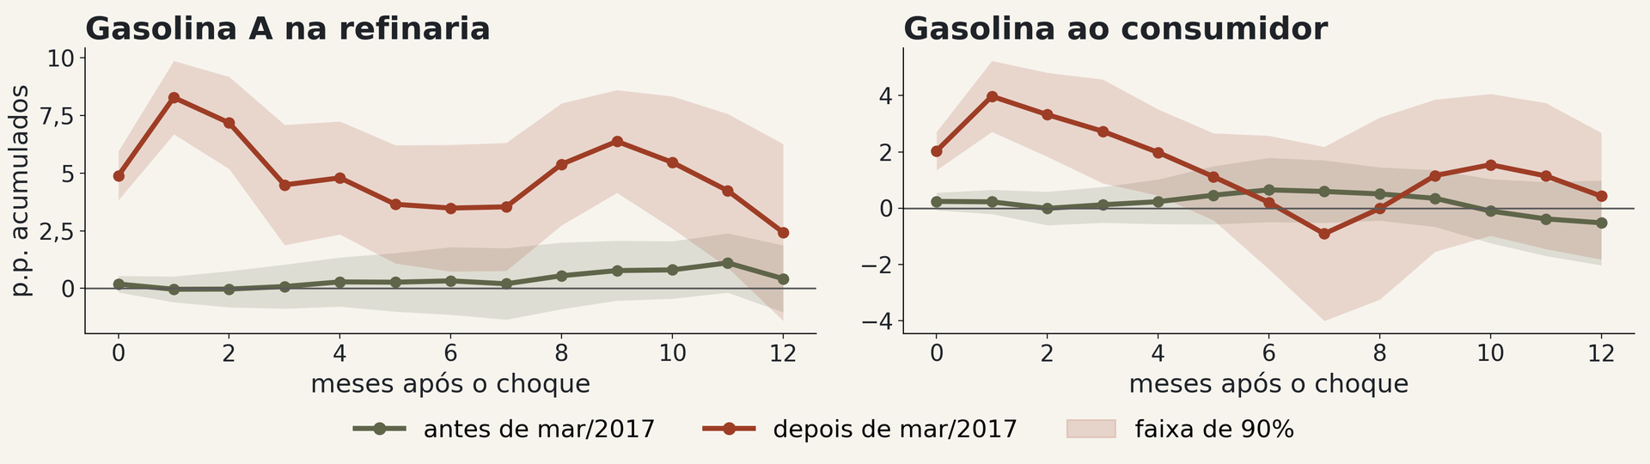
10
Quando e por onde o efeito passa
rápido
combustíveis
Quase toda a resposta aparece nos dois primeiros meses após o choque.
Canal dos combustíveis em três meses: 0,003 ponto antes, 0,249 depois.
Choque de um desvio-padrão no Brent (+10,7%), com faixas de 90%.
PEDRO FRANCK MINELLA • CIÊNCIAS ECONÔMICAS • 2026
10
Notes:
(60 s) Quando e por onde o efeito passa. Quando: rápido, quase toda a resposta aparece nos dois primeiros meses. Por onde: pelos combustíveis. Em três meses, o canal dos combustíveis carrega 0,003 ponto antes e 0,249 depois. O gráfico mostra a gasolina na refinaria e ao consumidor: depois da mudança, a refinaria responde forte já no mês do choque, e a bomba acompanha. No próximo slide, separo esse efeito em dois caminhos.

Slide 12
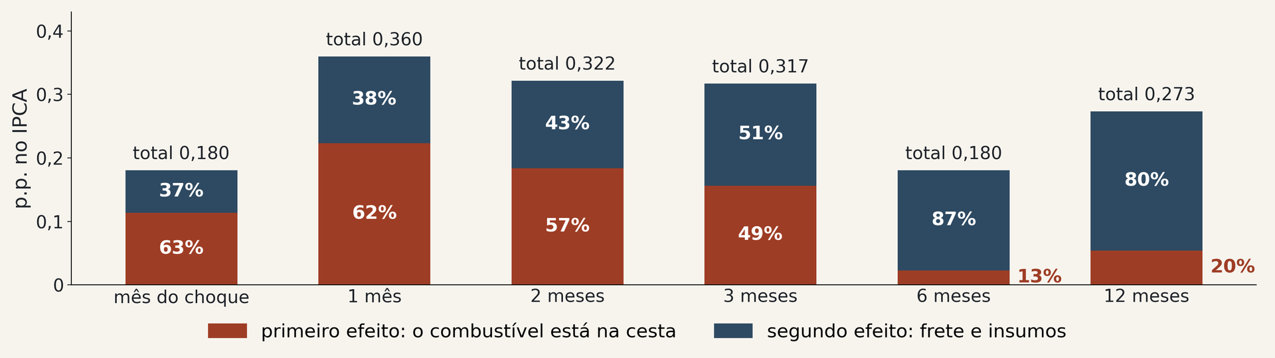
11
Primeiro e segundo efeito
primeiro efeito
segundo efeito
No mês do choque, 63% do efeito: o combustível pesa direto na cesta do IPCA.
Em seis meses, 87% do efeito: frete e insumos encarecem os demais preços.
Regime posterior a mar/2017, cenário central de pesos. O segundo efeito é significativo a 10% em todos os horizontes do gráfico, menos em 3 meses (p = 0,124).
PEDRO FRANCK MINELLA • CIÊNCIAS ECONÔMICAS • 2026
11
Notes:
(60 s) Dentro do canal dos combustíveis, há dois caminhos. O primeiro efeito é aritmético: gasolina, diesel e etanol estão na cesta do IPCA, então, se sobem, o índice sobe sem que nenhum outro preço mude. O segundo efeito é econômico: o combustível mais caro encarece frete e insumos, e preços que não são combustível também sobem. Calculo o primeiro efeito pelos pesos da cesta e estimo o segundo depois de tirar essa parcela do índice. No mês do choque, o primeiro efeito responde por 63% do total; em três meses, os dois se igualam; em seis meses, o segundo efeito já é 87%, e em doze, 80%. A ressalva: o segundo efeito não é significativo em três meses, com p de 0,124, e a significância depende do cenário de pesos. O que é firme é a trajetória: o efeito da cesta é imediato e se esgota; o de custos é mais lento e persiste.

Slide 13
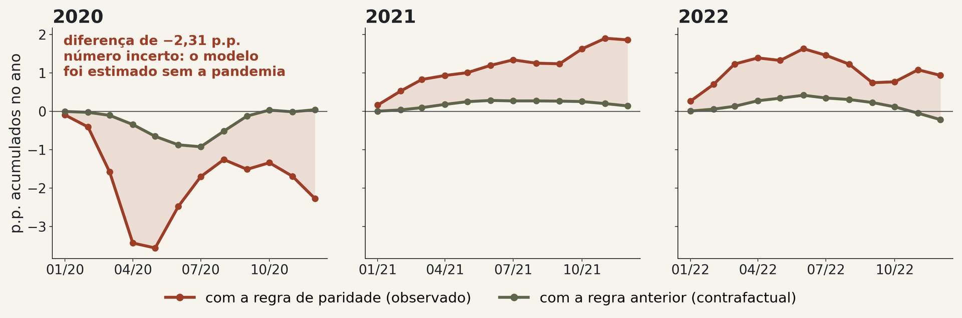
12
De que tamanho é isso
Exercício contrafactual por ano civil, reiniciado em janeiro como o IPCA anual
1,72
1,15
ponto a mais em 2021 pela regra: 18% do IPCA (10,06%)
ponto a mais em 2022 pela regra: 21% do IPCA (5,79%)
Intervalos de 90% da diferença: −5,06 a 0,30 ponto em 2020, 0,15 a 3,42 em 2021 e −0,50 a 2,88 em 2022. Equilíbrio parcial: mede a contribuição do petróleo, não a inflação que teria ocorrido.
PEDRO FRANCK MINELLA • CIÊNCIAS ECONÔMICAS • 2026
12
Notes:
(90 s) De que tamanho é isso? Fiz um exercício contrafactual: apliquei os choques de cada ano às duas regras e acumulei a contribuição ano a ano, reiniciando em janeiro, como o IPCA anual. Em 2021, a regra de paridade acrescentou 1,72 ponto, cerca de 18% do IPCA do ano, que foi de 10,06%. Em 2022, 1,15 ponto, cerca de 21% do IPCA de 5,79%. Em 2020, ano em que o petróleo despencou na pandemia, o sinal se inverte: pela conta, a paridade tirou 2,31 pontos do IPCA em relação à regra anterior. Mas esse é o número mais incerto: o modelo foi estimado sem os meses da pandemia e trata altas e quedas como iguais; com o índice de Oxford, seriam 0,63 ponto. Os intervalos são largos e o exercício é de equilíbrio parcial: mede a contribuição do petróleo, mantido o resto, e não diz qual teria sido a inflação.

Slide 14
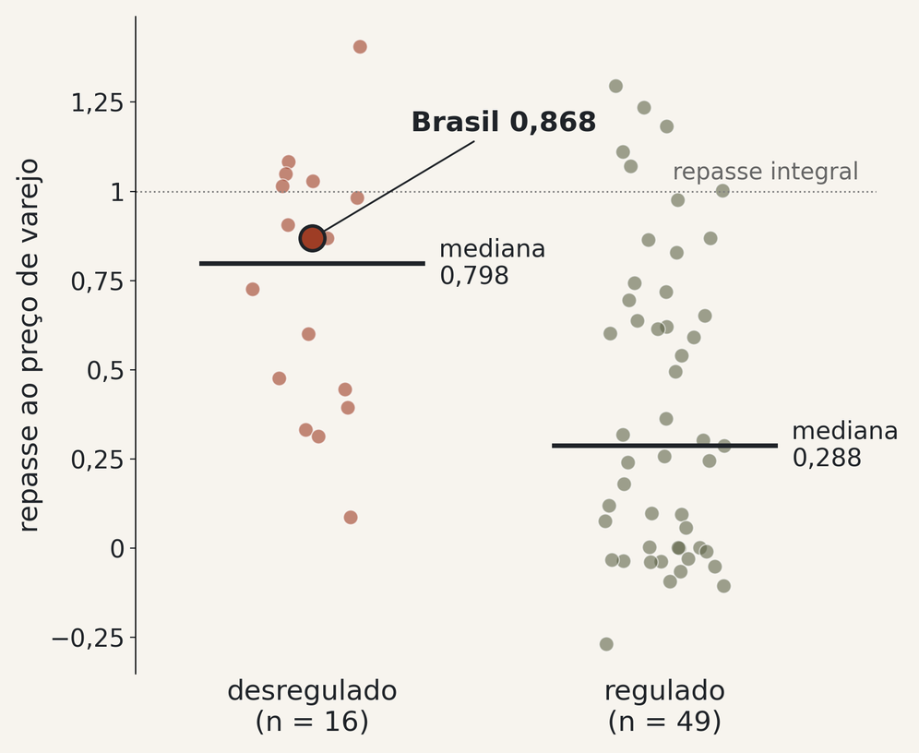
13
O Brasil no mapa
65
países
abr. 2020 a jun. 2022
Preço desregulado: repasse mediano de 0,798.
Regulado: 0,288.
Brasil: 0,868, entre os 25% maiores e 6º na América Latina.
PEDRO FRANCK MINELLA • CIÊNCIAS ECONÔMICAS • 2026
13
Notes:
(60 s) O Brasil no mapa. Com a base do Banco Mundial que acompanha o trabalho de Akcura, comparei 65 países na alta de abril de 2020 a junho de 2022, do vale ao pico do petróleo, a mesma janela daquele trabalho. Países com preço desregulado repassaram, na mediana, 0,798 da variação internacional; os regulados, 0,288, um repasse quase três vezes menor. O Brasil aparece com 0,868, entre os 25% maiores e em sexto na América Latina. É o mesmo mecanismo, agora entre países.

Slide 15
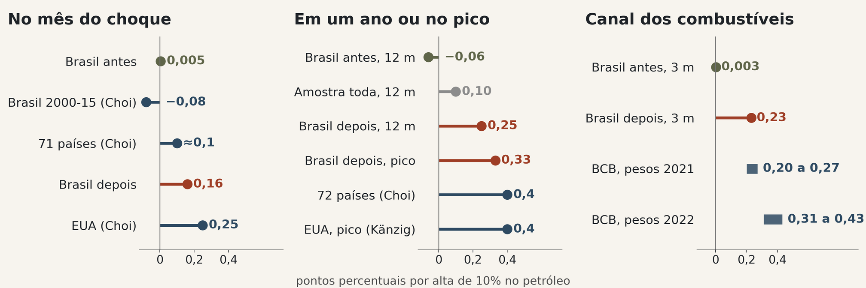
14
O resultado à luz da literatura
antes: o último
depois: perto dos EUA
De 2000 a 2015, o Brasil ficou em último entre 71 economias em Choi et al. (2018).
Sob a paridade, 0,33 p.p. no pico; nos EUA, 0,4% (Känzig, 2021).
Pontos percentuais por alta de 10% no petróleo (coeficientes deste trabalho × 10/10,7). Métodos e amostras diferem: comparação de ordem de grandeza.
PEDRO FRANCK MINELLA • CIÊNCIAS ECONÔMICAS • 2026
14
Notes:
(75 s) Comparando com a literatura, em pontos por alta de 10% no petróleo. Antes da mudança, o Brasil era um caso extremo: Choi e coautores, com dados de 2000 a 2015, colocam o Brasil em último entre 71 economias. Depois, o Brasil se aproxima dos Estados Unidos: o IPCA sobe 0,33 ponto no pico, contra 0,4% no índice americano segundo Känzig. E no canal dos combustíveis, a estimativa de 0,23 em três meses cai dentro da calibração do Banco Central para 2021, de 0,20 a 0,27. Os métodos diferem, então é uma comparação de ordem de grandeza.

Slide 16
15
Robustez
01
Endogeneidade
02
Variável instrumental
O choque é tratado como endógeno: os coeficientes são associações condicionais. O viés só se cancela na diferença se for igual nos dois regimes.
Choque: a surpresa da OPEP (Känzig, 2021) é fraca (F até 6,6). Diesel: a margem de refino é forte após 2017, do 1º mês em diante (F de 19 a 31), e confirma o efeito no IPCA.
03
Outras especificações
Data do anúncio: 0,155. Fim da paridade: 0,214. Pandemia por índice de rigor: 0,088. Inflação global controlada: 0,170. O contraste se mantém.
PEDRO FRANCK MINELLA • CIÊNCIAS ECONÔMICAS • 2026
15
Notes:
(75 s) Robustez. Primeiro, a endogeneidade: o Brent responde à demanda mundial, que também afeta a inflação brasileira, então trato o choque como endógeno, e os coeficientes como associações condicionais. Se o viés for igual nos dois regimes, ele se cancela na diferença; é uma hipótese. O Brasil é tomador de preço, e a proporção de meses de alta até cai depois, de 59,8% para 54,4%. Segundo, a variável instrumental. Para o choque, a surpresa de oferta da OPEP, de Känzig, é instrumento fraco, com F entre 2,2 e 6,6. Para os combustíveis, a margem de refino do diesel é forte depois de 2017, com F entre 19 e 31 do primeiro mês em diante, embora fique em 6,9 no próprio mês do choque. Com ela, o efeito dos combustíveis sobre o IPCA aparece em um e dois meses, sem efeito sobre os demais preços em até seis meses. Por fim, outras especificações: com a data do anúncio, 0,155; até o fim da paridade, 0,214; com a pandemia por índice de rigor, 0,088; e controlando a inflação global, 0,170. Em todas, o contraste se mantém.

Slide 17
16
O repasse não é um parâmetro constante nas economias
É consequência da
regra de formação de preços no Brasil.
Quanto: no mês do choque, o repasse ao IPCA passou de 0,005 para 0,088 a 0,176 ponto percentual.
Quando: quase todo o efeito aparece nos dois primeiros meses.
Por onde: pelos combustíveis, 0,003 ponto antes e 0,249 depois, em três meses.
Implicação: a calibragem do repasse precisa ser revista sempre que a regra muda.
PEDRO FRANCK MINELLA • CIÊNCIAS ECONÔMICAS • 2026
16
Notes:
(60 s) Para concluir: o repasse não é um parâmetro constante nas economias; no Brasil, ele é consequência da regra de formação de preços. Quanto: no mês do choque, o repasse ao IPCA passou de 0,005 para algo entre 0,088 e 0,176 ponto. Quando: quase todo nos dois primeiros meses. Por onde: pelos combustíveis. A implicação é que a calibragem do repasse precisa ser revista sempre que a regra muda, e que médias de amostras longas podem esconder regimes diferentes.

Slide 18
Obrigado
Perguntas?
Pedro Franck Minella
pedro.minella1@gmail.com
Notes:
(15 s) Obrigado. Fico à disposição para as perguntas.

